Slide 1


OLHO DO ANALISTA
DESPERTANDO O VERDADEIRO PODER NO MYSQL
Fábio Luís de Oliveira

Slide 2

A filosofia do “Olho do Analista” se prepare para essa jornada
SUMÁRIO

Slide 3

PARTE I
Despertando o Olho
(Fundamentos)
🎯 Meta: Aprender a “ver” os dados com clareza e entender a base do MySQL para análise.
1️⃣ MySQL na jornada do analista 🖥️
Papel do MySQL na análise de dados
Preparando o ambiente de treino
Configurações iniciais essenciais
2️⃣ Fundamentos para enxergar os dados 🔎
SELECT, WHERE, ORDER BY, GROUP BY, HAVING
Tipos de dados e impacto na análise
Funções de agregação
3️⃣ Primeiros insights 💡
Filtragem avançada
Agrupamento estratégico
Boas práticas de queries

Slide 4
PARTE II
Aprimorando a Visão (Consultas Avançadas)
🎯 Meta: Dominar técnicas de consultas poderosas para análises complexas.
4️⃣ Joins e relacionamentos ocultos 🔗
Tipos de joins: INNER, LEFT, RIGHT, CROSS
Quando cada join é a melhor escolha
Combinando múltiplos joins
Tratando dados ausentes e duplicados
5️⃣ Estratégias de consultas complexas 🧩
Subqueries avançadas e aninhadas
Uso de CTE (Common Table Expressions)
UNION e UNION ALL na prática
Criando consultas reutilizáveis
6️⃣ Manipulação e transformação de dados 🔧
Funções de texto (SUBSTRING, REPLACE, REGEXP)
Funções de data e hora (DATE_FORMAT, TIMESTAMPDIFF, EXTRACT)
Condições dinâmicas com CASE e IF
Trabalhando com dados JSON no MySQL
7️⃣ Otimização para análise 🚀
Quando e como criar índices
Interpretando o EXPLAIN para reduzir custo
Particionamento de tabelas
Estratégias para reduzir carga no servidor

Slide 5
PARTE III
Olho Desperto
(Poder Oculto)
🎯 Meta: Usar o MySQL como verdadeira ferramenta de inteligência de dados.
8️⃣ Análise estatística dentro do MySQL 📈
Calculando percentis e mediana sem função nativa
Obtendo moda de forma eficiente
Rankings e classificações com funções de janela
Comparações entre períodos e tendências
9️⃣ Transformando dados em inteligência 🧠
Criando tabelas dinâmicas (pivot tables)
Detectando padrões e sazonalidades
Identificando anomalias e outliers
Combinando dados de múltiplas fontes
🔟 Automatização e integração ⚙️
Criando Views para relatórios prontos
Procedures para análises automáticas
Agendamento de tarefas com eventos
Exportando dados para Excel, Power BI e Python
1️⃣1️⃣ Segredos de performance do analista ⚡
Ajustes no my.cnf para consultas analíticas
Uso eficiente do cache de consultas
Técnicas de pré-agrupamento e pré-cálculo
Estratégias para milhões de registros

Slide 6
PARTE IV
Mestre dos Dados (Nível Supremo)
🎯 Meta: Aplicar todo o conhecimento adquirido em cenários reais e se tornar um analista de elite.
1️⃣2️⃣ Estudos de caso do mundo real 🌍
Como reduzir uma consulta de 2 minutos para 3 segundos
Criando relatórios mensais em uma única query
Integração de dados heterogêneos
Resolução de gargalos de performance
1️⃣3️⃣ Desafios finais do Olho do Analista 🥋
Exercícios práticos com datasets reais
Problemas propostos para múltiplos níveis
Checklist de habilidades adquiridas
Autoavaliação para medir evolução
1️⃣4️⃣ Conclusão e próximos passos 🔮
Mentalidade de melhoria contínua
Caminhos para especialização avançada
Comunidades e recursos para networking
Como manter o “Olho do Analista” sempre ativo

Slide 7
PARTE I
Despertando o Olho
(Fundamentos)

Slide 8
MYSQL NA JORNADA DO ANALISTA
Papel do MySQL na análise de dados
O MySQL não é apenas um banco de dados relacional para armazenar informações.
Quando bem utilizado, ele se torna uma ferramenta poderosa para extrair, transformar e analisar dados diretamente, muitas vezes reduzindo a necessidade de processamentos externos antes de chegar a conclusões úteis.
Por que usar o MySQL para análise?
Rapidez: O MySQL é otimizado para consultas complexas com grandes volumes de dados, desde que você use índices e boas práticas.
Escalabilidade: Pode lidar tanto com tabelas pequenas de relatórios internos quanto com milhões de registros para análise avançada.
Integração: Facilmente conectado a ferramentas como Power BI, Tableau, Python (Pandas) e R, servindo como fonte confiável para análises.
Pré-processamento: Permite fazer filtragens, agregações e cálculos antes de exportar os dados para ferramentas externas.

Slide 9
MYSQL NA JORNADA DO ANALISTA
Papel do MySQL na análise de dados
2. Papel estratégico do MySQL na análise de dados
Pré-filtragem: Evita exportar dados irrelevantes para ferramentas de BI.
Redução de custo computacional: Processar parte das análises no banco diminui a carga sobre sistemas externos.
Automação de relatórios: Com VIEWs e PROCEDUREs, é possível criar consultas prontas para execução periódica.
Segurança e governança: Controle de permissões garante que apenas usuários autorizados acessem dados sensíveis.
Em Resumo:
O MySQL vai muito além do papel de “guardar dados”. Ele pode e deve ser usado como uma primeira camada de análise, transformando dados brutos em informações já estruturadas para tomada de decisão.
Quando aliado a boas práticas de modelagem e otimização, ele se torna um verdadeiro motor de inteligência de negócios.

Slide 10
MYSQL NA JORNADA DO ANALISTA
Preparando o Ambiente de Treino
Escolhendo Onde Treinar
Você tem três opções principais:
Instalar o MySQL localmente: Ideal para quem quer ter controle total do ambiente e poder testar mesmo sem internet.
Usar um container Docker: Excelente para quem quer isolar o ambiente e evitar “poluir” o sistema com instalações diretas.
Utilizar um serviço online: Sites como db-fiddle.com ou SQL Fiddle permitem testar comandos sem instalação.
Instalando o MySQL Localmente
Se optar pela instalação local, siga estes passos básicos (exemplo no Windows):
Baixe o instalador em: https://dev.mysql.com/downloads/
Durante a instalação, escolha a opção Developer Default.
Defina a senha do usuário root e guarde-a bem.

Slide 11
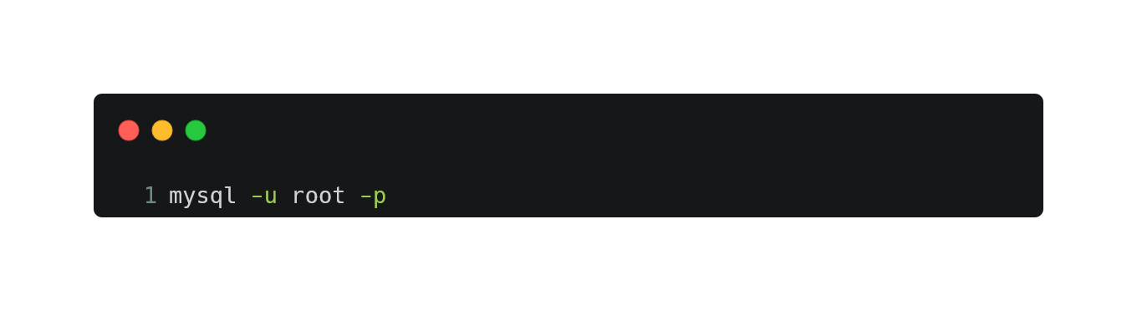
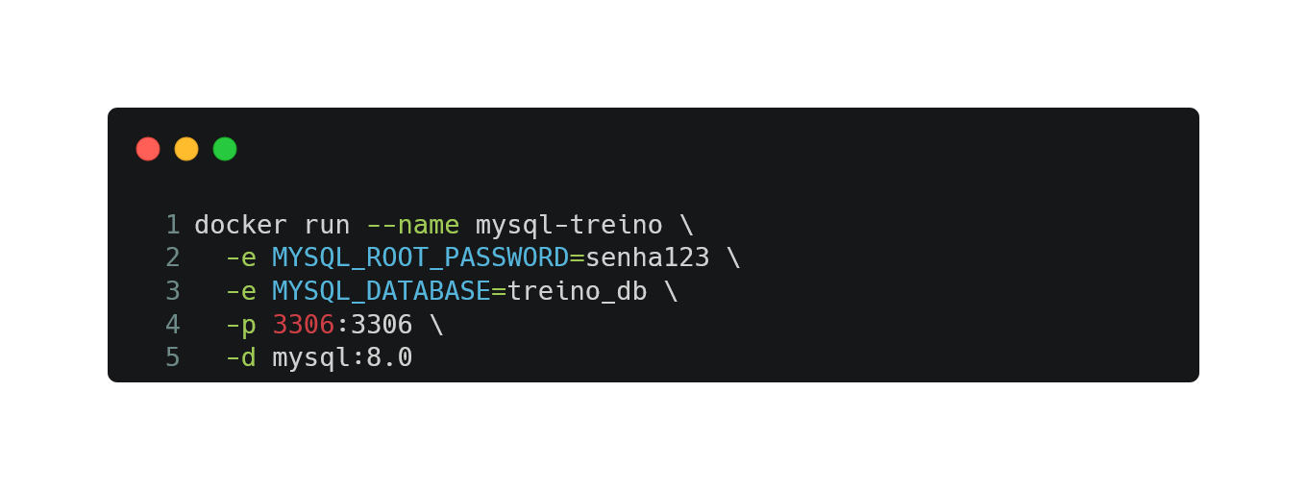
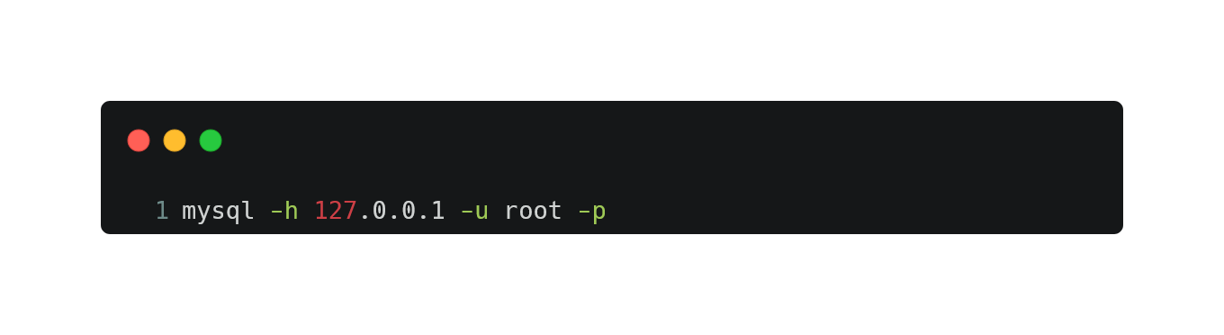
MYSQL NA JORNADA DO ANALISTA
Preparando o Ambiente de Treino
Teste a instalação no terminal:
Se aparecer o prompt mysql>, você está pronto para treinar.
Usando Docker para Criar um Ambiente Rápido
Se você já trabalha com Docker, pode criar um banco MySQL pronto para uso com apenas um comando:
Agora basta conectar com:

Slide 12
MYSQL NA JORNADA DO ANALISTA
A título de conclusão desta etapa dos estudos sobre IA, este e-book é finalizado aqui e será concluído e disponibilizado posteriormente

Slide 13
PARTE II
Aprimorando a Visão
(Consultas Avançadas)

Slide 14
PARTE III
Olho Desperto
(Poder Oculto)

Slide 15
PARTE IV
Mestre dos Dados (Nível Supremo)

